Slide 1


..
Kanton St.Gallen
IT-Bildungsoffensive
Szenario
One-to-One-Computing
Überblick

Slide 2
Gewählte Modellschulen
Startzeitpunkte und Verteilung Szenarien
2021
2022
2023
Blended Learning
Adaptives Lernen
Makerorientiertes Lernen
Schulen Eschenbach
HPS Flawil
Schule Vilters-Wangs
Oberstufe Sonnenhof, Wil
Primarschule Wittenbach
Primarschule Niederhelfenschwil-Lenggenwil-Zuckenriet (PSNLZ)
Schulen Eggersriet-Grub SG
Schule Uznach
Schule Walenstadt - Oberstufe
One-to-One-Computing
Notes:
Armin
SZ-1-1 ist übergreifend angesiedelt
Greift in alle Szenarien rein, alle Modellschulen beschäftigen sich damit
Natürlich angepasst auf die Stufen
Kiga weniger, als OZ
HPS müssen wir schauen, bezüglich der Ausrüstung, evt. auch Einzelpersonen möglich (einzelne SuS mit Geräten)

Slide 3

One-to-One-Computing: Überblick
In diesem Szenario geht es darum, mediendidaktische und methodische Unterrichtsszenarien mit Hilfe des persönlichen, digitalen Geräts der Schüler*innen zu erproben. Elemente von informellem und individualisiertem Lernen werden ermöglicht. Die Interaktivität und die Vernetzung der Lern- und Lehrmedien stehen im Zentrum.
1
bit.ly/szenario-1to1
Notes:
Armin
SZ One-to-One Computing
mediendidaktische und methodische Unterrichtsszenarien erproben
Fokus persönlichen, digitalen Geräts der Schülerinnen
informellem und individualisiertem Lernen ermöglichen
Die Interaktivität und die Vernetzung fördern, auch im Bereich der Lern- und Lehrmedien
Aber auch organisatorische Dinge stehen im Vordergrund
Beschaffung, Pflege von Geräten
Regeln im Umgang
Support

Slide 4



One-to-One-Computing
«Der Zugang zum Wissen immer verfügbar»
1
1
Mögliche Fragestellungen
Welchen Einfluss auf das Lernen und den Lernprozess hat die Ausrüstung der Schüler*innen mit einem persönlichen Gerät?
Wie wirkt sich die ständige Verfügbarkeit eines Gerätes auf den Unterricht und das Lernen zu Hause aus?
Welche Aufgabenformate eignen sich für die Umsetzung mit digitalen Medien?
Wie können Lehr- und Lernprozesse mit Hilfe digitaler Medien sinnvoll gestaltet werden?
Notes:
Armin
Grundlage bilden auch die ICT-Potenziale für das Lernen nutzbar machen
Distribution, also die Verteilung und das Einsammeln von Lerninhalten und Produkten.
Kollaboration und somit die Zusammenarbeit
Nutzung von synchronem oder an synchronem Lehren und Lernen.
Arbeit in den MS verfolgt bestimmte Fragestellungen -> Weg dorthin ist aber nicht definiert und es können auch weitere Fragestellungen entstehen.
F1&2: inwiefern verändert sich der Lernprozess? Gibt es auch Regeln für zu Hause?
F3: Chancen für neue, innovative Lernprozesse suchen
F4: verschiedene Lernwege ansprechen

Slide 5
One-to-One-Computing
«Der Zugang zum Wissen immer verfügbar»
1
1
Mögliche Fragestellungen
Welche digitalen Plattformen eignen sich für den Einsatz im Unterricht, sichern die Verfügbarkeit und ermöglichen die Distribution von Medien?
Wo liegen die Grenzen und Risiken der Digitalisierung bzw. des Einsatzes digitaler Medien im Unterricht?
Welche Rolle übernimmt die Lehrperson in der Begleitung der Schüler*innen?
Notes:
Armin
Wenn wir 1-1 haben, wie verteilen wir die Aufgaben?
Wie machen wir es anderen zugänglich?
Grenzen! Wo macht es keinen Sinn?
Wie verändert sich die Rolle? Was sind ihre Aufgaben? Was sind Chancen?
Wie auf der Folie rechts oben ersichtlich führt ein Link oder ein QR Code zu weiteren Informationen auf der KODIBI Webseite.

Slide 6

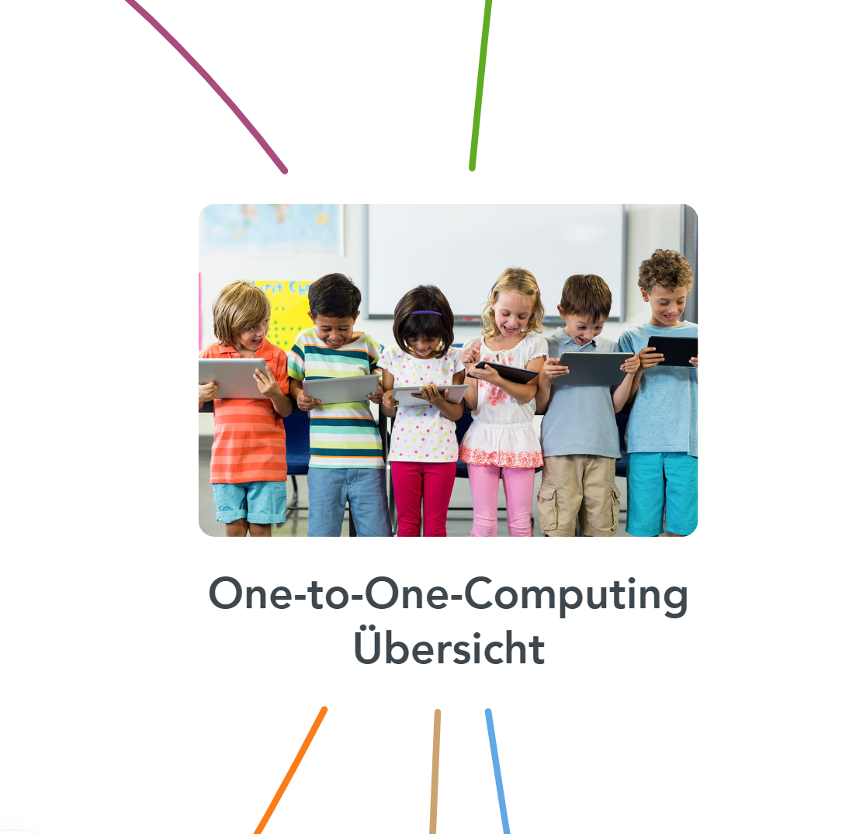
One-to-One-Computing
Übersicht Mindmap
1
1
bit.ly/1-1-uebersicht

Slide 7
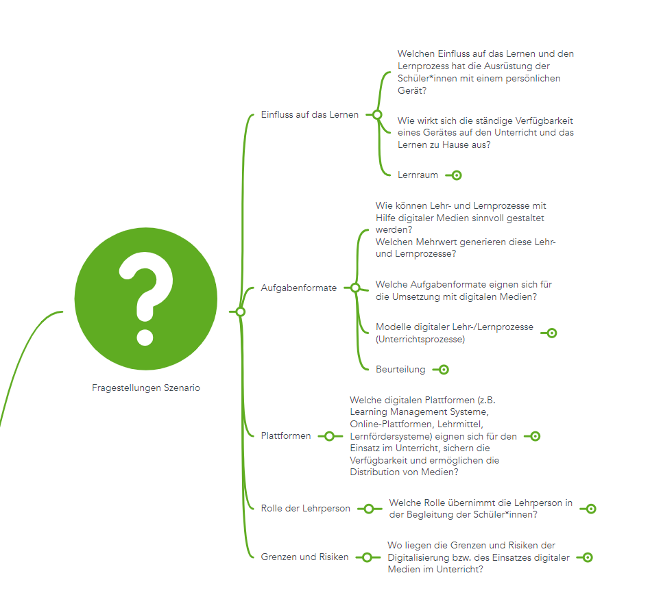
1
1

Slide 8
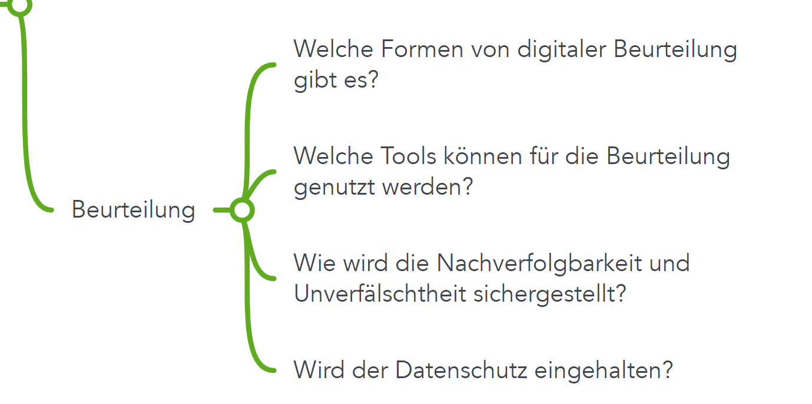
Idee der Plattform
1
1

Slide 9
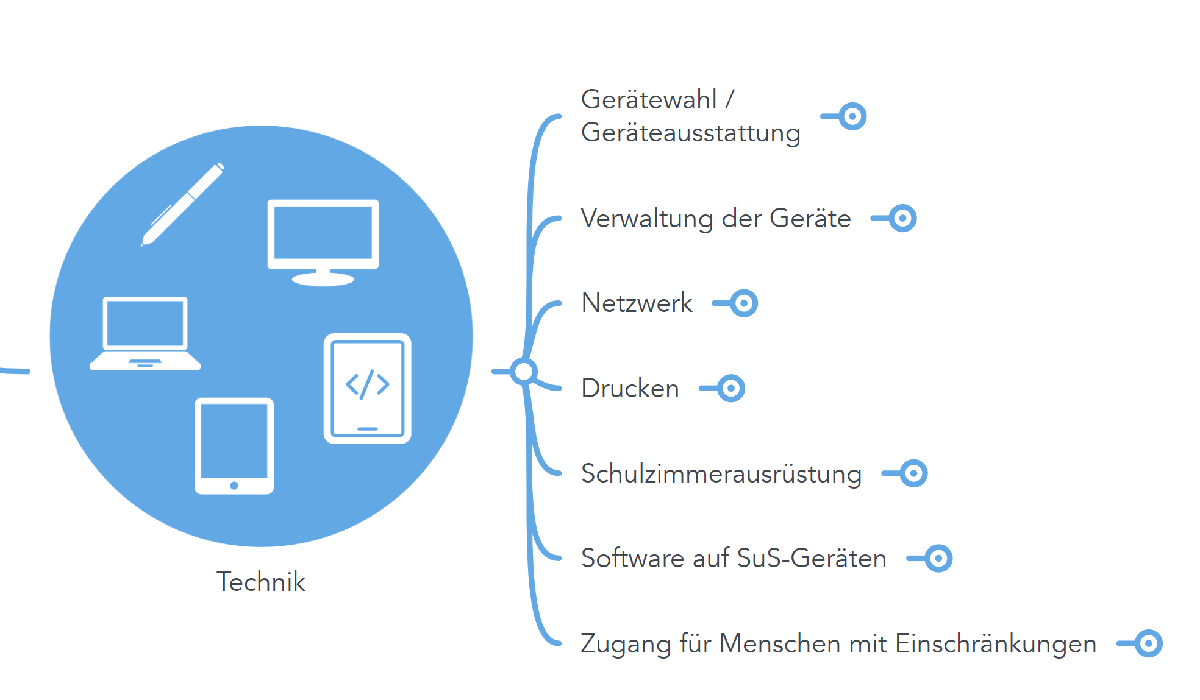
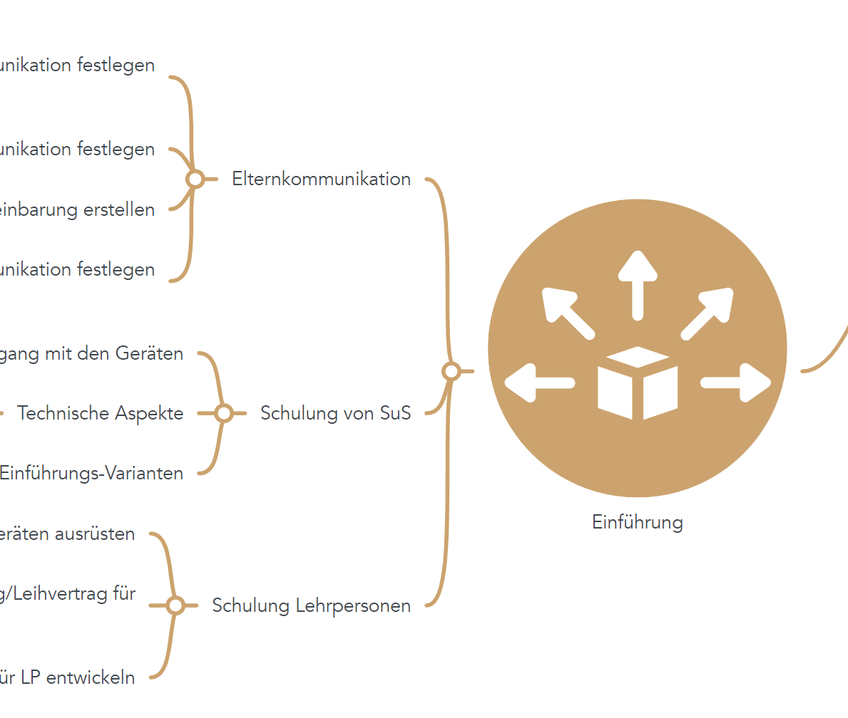
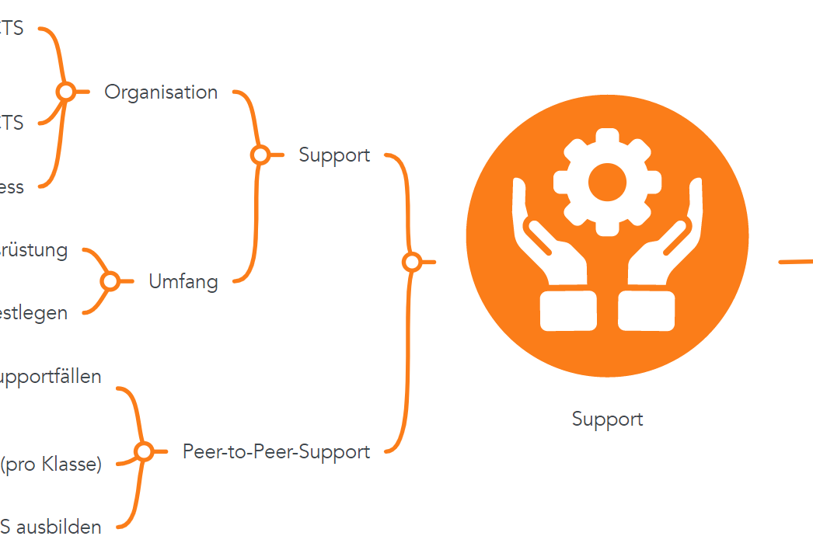
Idee der Plattform
1
1

Slide 10
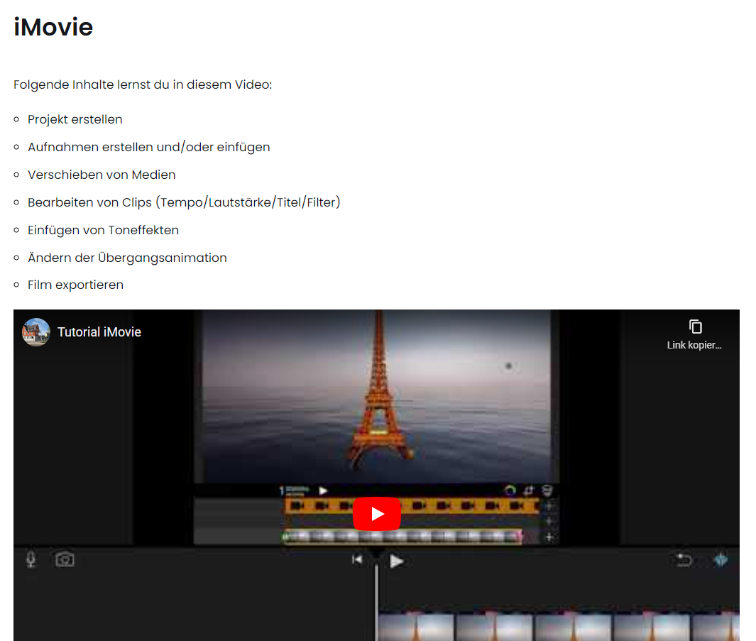
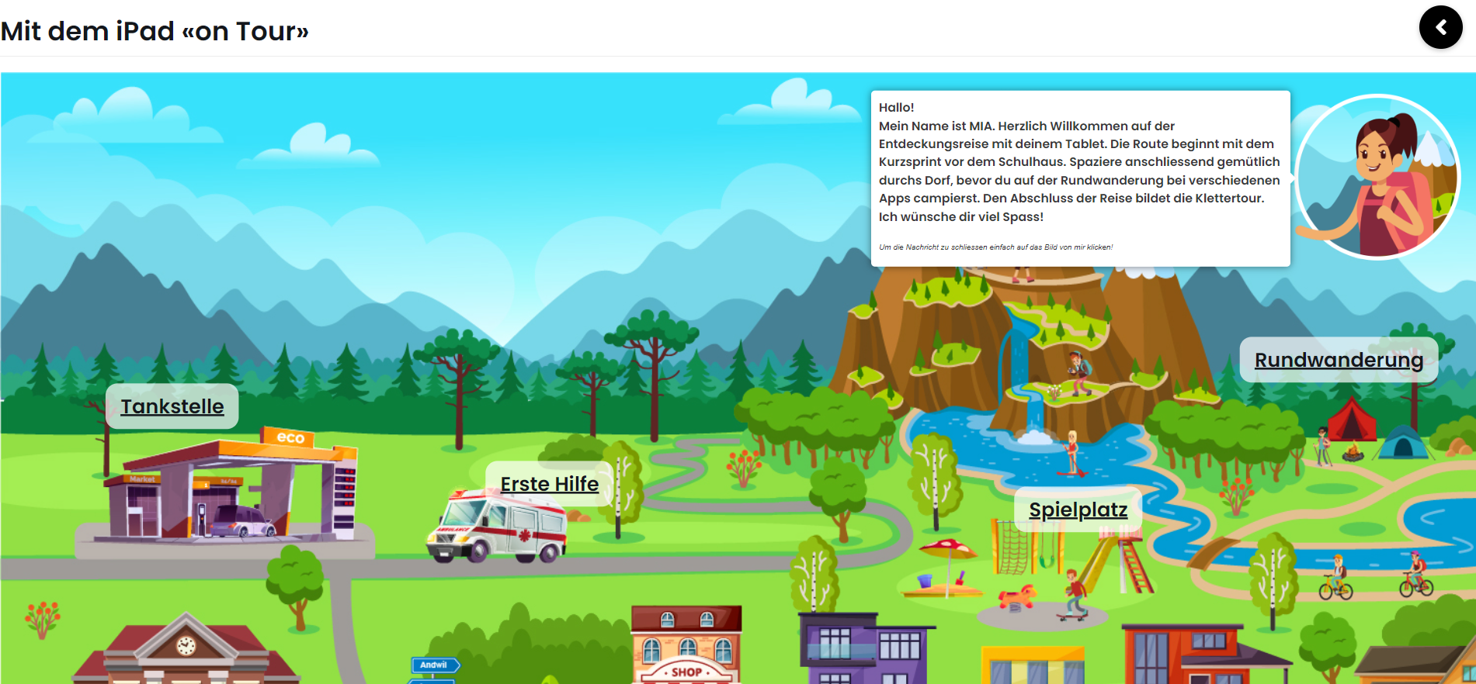
ITCoachBox
Beispiel – Primarschule Andwil-Arnegg
1
1
Mit dem iPad "on Tour" (andwil-arnegg.ch)

Slide 11
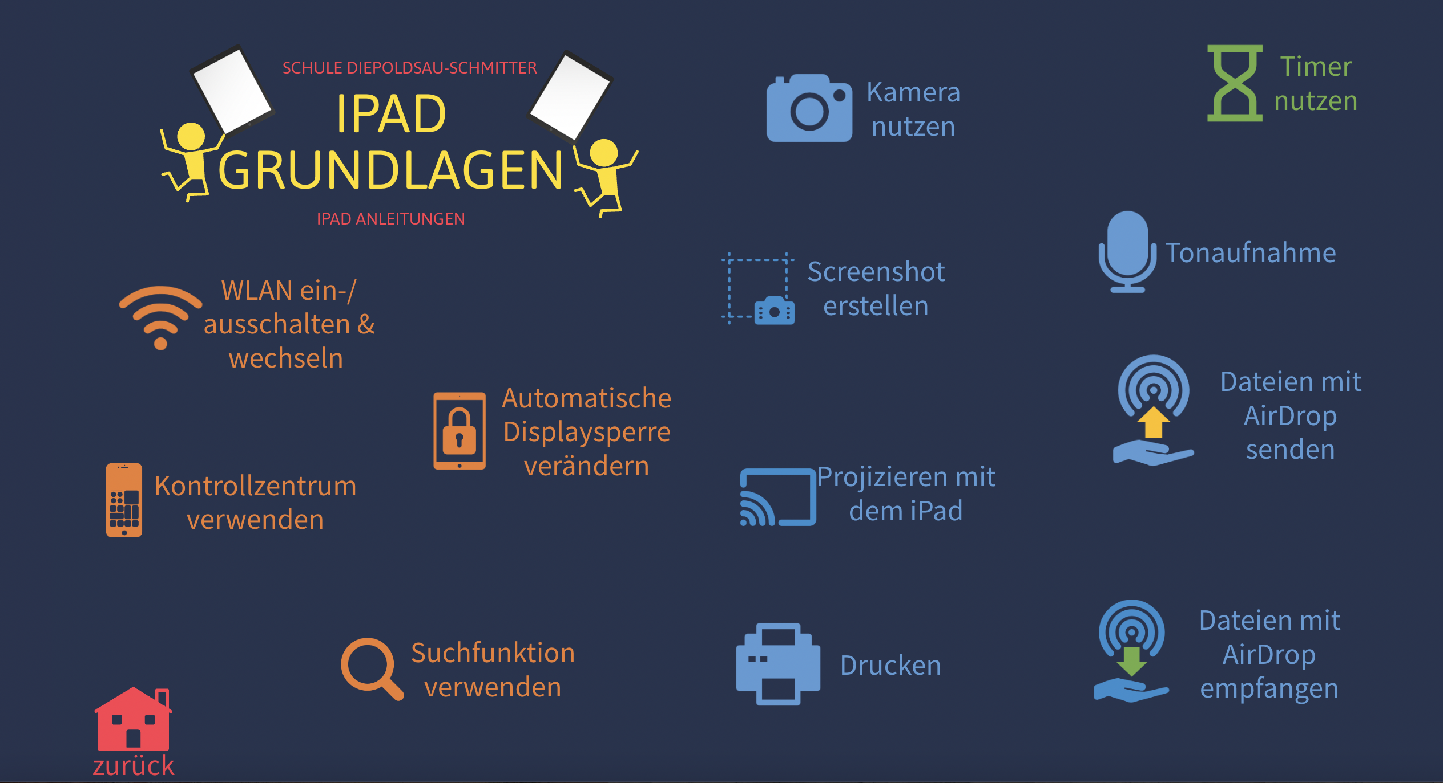
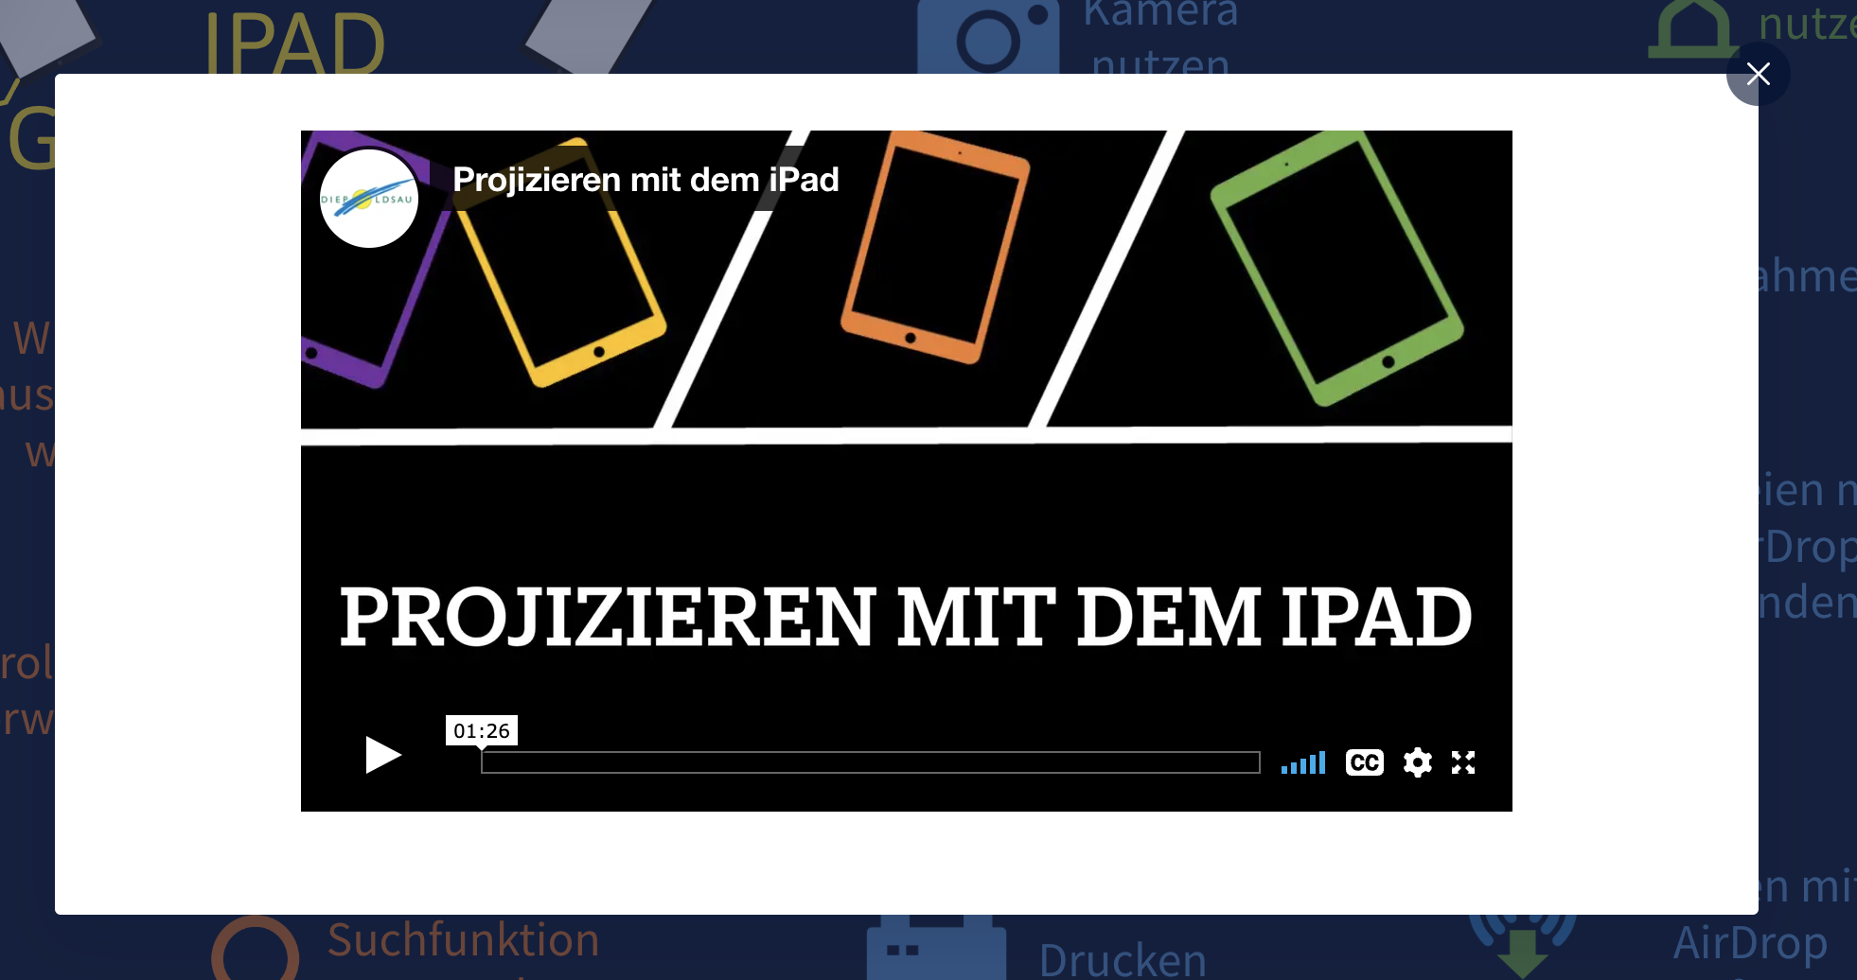
ITCoachBox
Beispiel Schule Diepoldsau-Schmitter
1
1

Slide 12
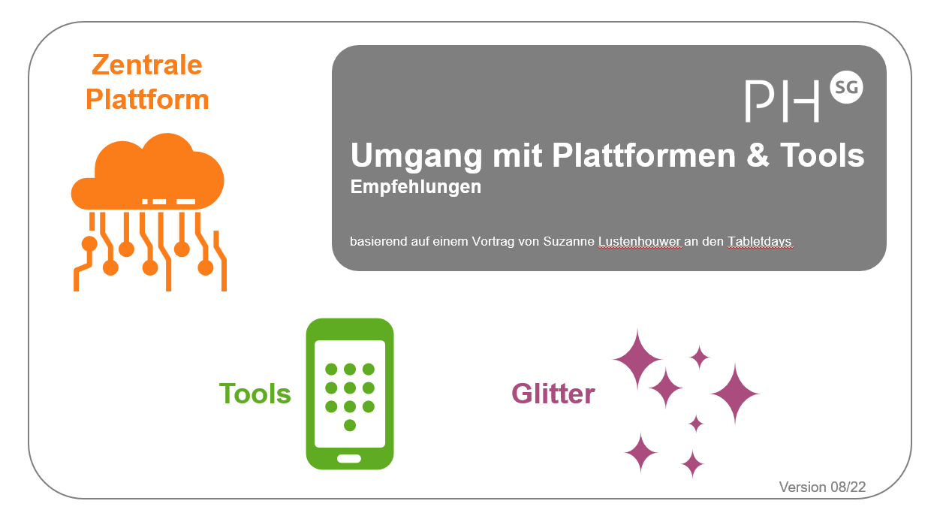
Umgang mit Plattformen & Tools
Empfehlungen
1
1

